Slide 1
PETUNJUK TEKNIS PENGISIAN FORMULIR LAPORAN DANA KAMPANYE
K O M I S I P E M I L I H A N U M U M RE P U B L I K I N D O N E S I A

Slide 2
NO | URAIAN | LADK |  |  | LPSDK |  |  | LPPDK
 |  | PARPOL | PWP | DPD | PARPOL | PWP | DPD | PARPOL | PWP | DPD
FORMULIR
1 | Laporan Awal Dana Kampanye/Laporan Penerimaan dan Pengeluaran Dana Kampanye | Formulir Model LADK1-PARPOL | Formulir Model LADK1-PILPRES | Formulir Model LADK1- DPD | - | - | - | Formulir Model LPPDK2-PARPOL | Formulir Model LPPDK2-PILPRES | Formulir Model LPPDK2- DPD
2 | Laporan Penerimaan Sumbangan Dana kampanye | Formulir Model LADK2-PARPOL | Formulir Model LADK2-PILPRES | Formulir Model LADK2-DPD | Formulir Model LPSDK1-PARPOL | Formulir Model LPSDK1-PILPRES | Formulir Model LPSDK1-DPD | Formulir Model LPPDK3-PARPOL | Formulir Model LPPDK3-PILPRES | Formulir Model LPPDK3- DPD
3 | Daftar Penerimaan Sumbangan Dana kampanye | Formulir Model LADK3-PARPOL | Formulir Model LADK3-PILPRES | Formulir Model LADK3-DPD | Formulir Model LPSDK2-PARPOL | Formulir Model LPSDK2-PILPRES | Formulir Model LPSDK2-DPD | Formulir Model LPPDK4-PARPOL | Formulir Model LPPDK4-PILPRES | Formulir Model LPPDK4- DPD
4 | Daftar Aktivitas Pengeluaran Dana Kampanye | Formulir Model LADK4-PARPOL | Formulir Model LADK4-PILPRES | Formulir Model LADK4-DPD | - | - | - | Formulir Model LPPDK5-PARPOL | Formulir Model LPPDK5-PILPRES | Formulir Model LPPDK5- DPD
5 | Daftar Saldo Dana Kampanye | Formulir Model LADK5-PARPOL | Formulir Model LADK5-PILPRES | Formulir Model LADK5-DPD | - | - | - | Formulir Model LPPDK6-PARPOL | Formulir Model LPPDK6-PILPRES | Formulir Model LPPDK6- DPD
6 | Surat Pernyataan Tanggung Jawab atas LADK/Surat Pernyataan Tanggung Jawab atas LPSDK | Formulir Model LADK6-PARPOL | Formulir Model LADK6-PILPRES | Formulir Model LADK6-DPD | Formulir Model LPSDK3-PARPOL | Formulir Model LPSDK3-PILPRES | Formulir Model LPSDK3-DPD | - | - | -
7 | Pencatatan Penerimaan dan Pengeluaran Calon Anggota DPR dan DPRD | Formulir Model LADK7-PARPOL | - | - | Formulir Model LPSDK4-PARPOL | - | - | Formulir Model LPPDK7-PARPOL | - | -
8 | Asersi atas Laporan Penerimaan dan Pengeluaran Dana Kampanye | - | - | - | - | - | - | Formulir Model LPPDK1-PARPOL | Formulir Model LPPDK1-PILPRES | Formulir Model LPPDK1- DPD
9 | Surat Pernyataan Penyumbang Pihak Lain Perseorangan
10 | Surat Pernyataan Penyumbang Pihak Lain Kelompok
11 | Surat Pernyataan Penyumbang Pihak Lain Badan Usaha Non Pemerintah
12 | PERBAIKAN LAPORAN | ADA | ADA | ADA | TIDAK | TIDAK | TIDAK | TIDAK | TIDAK | TIDAK
13 | SANKSI | PEMBATALAN SEBAGAI PESERTA PEMILU DIWILAYAH BERSANGKUTAN | - | PEMBATALAN SEBAGAI PESERTA PEMILU | - | - | - | TIDAK DITETAPKANNYA SEBAGAI CALON TERPILIH | - | TIDAK DITETAPKANNYA SEBAGAI CALON TERPILIH

Slide 3
LAPORAN AWAL DANA KAMPANYE
K O M I S I P E M I L I H A N U M U M RE P U B L I K I N D O N E S I A

Slide 4
NO | URAIAN |  | KPU RI |  |  | KPU PROV/KIP ACEH |  |  | KPU/KIP KAB/KOTA
 |  |  | PARPOL | PWP | DPD | PARPOL | PWP | DPD | PARPOL | PWP | DPD
PENYERAHAN LADK
1 |  | TANGGAL PENYERAHAN | 23 September 2018
2 |  | BATAS WAKTU PENYERAHAN | 18.00 WS | 18.00 WS | - | 18.00 WS | 18.00 WS | 18.00 WS | 18.00 WS | 18.00 WS | -
3 |  | TTD FORMULIR | Ketua Umum dan Bendahara Umum Parpol Tingkat Pusat | Paslon, Ketua dan Bendahara Tim Kampanye Tingkat Nasional | - | Ketua dan Bendahara Parpol Tingkat Provinsi | Ketua dan Bendahara Tim Kampanye Tingkat Provinsi | Calon DPD | Ketua dan Bendahara Parpol Tingkat Kab/Kota | Ketua dan Bendahara Tim Kampanye Tingkat Kab/Kota | -
4 |  | SURAT PERNYATAAN PENYUMBANG | ASLI | ASLI |  | ASLI | ASLI | ASLI | ASLI | ASLI
5 |  | LAMPIRAN BUKTI SUMBANGAN | SALINAN | SALINAN | - | SALINAN | SALINAN | SALINAN | SALINAN | SALINAN | -
6 |  | PENYERAHAN LAMPIRAN BUKTI PENGELUARAN | SALINAN | SALINAN | - | SALINAN | SALINAN | SALINAN | SALINAN | SALINAN | -
7 |  | NAMA PEMILIK REKENING | PARTAI POLITIK TINGKAT PUSAT | PASANGAN CALON | - | PARTAI POLITIK TINGKAT PROVINSI | TIM KAMPANYE TINGKAT PROVINSI | CALON DPD | PARTAI POLITIK TINGKAT KAB/KOTA | TIM KAMPANYE TINGKAT KAB/KOTA | -
8 |  | SPESIMEN TTD | 2 ORANG PERWAKILAN PENGURUS PARPOL TINGKAT PUSAT | PERWAKILAN DARI 1 ORANG PASLON DAN 1 ORANG TIM KAMPANYE | - | 2 ORANG PERWAKILAN PENGURUS PARPOL TINGKAT PROVINSI | PERWAKILAN TIM KAMPANYE TINGKAT PROVINSI | CALON DPD | 2 ORANG PERWAKILAN PENGURUS PARPOL TINGKAT KAB/KOTA | PERWAKILAN TIM KAMPANYE TINGKAT KAB/KOTA | -
9 |  | PERBAIKAN LAPORAN | ADA PERBAIKAN LAPORAN LADK (5 hari)

Slide 5
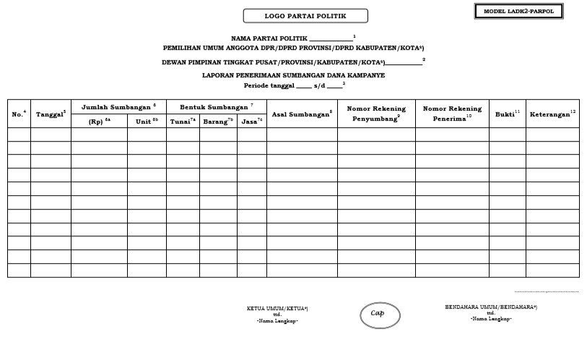
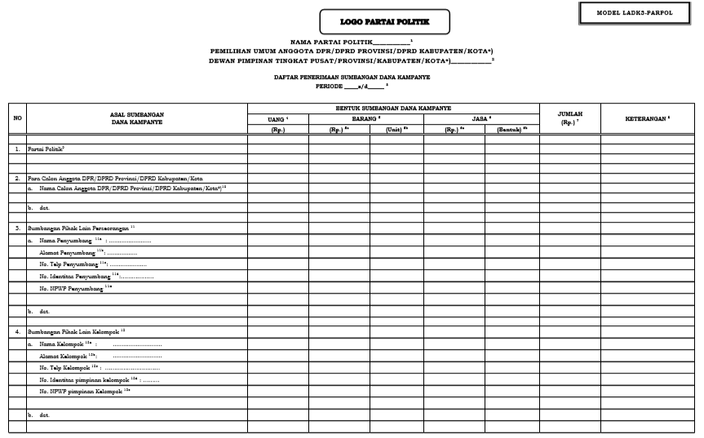
1
LADK2-PARPOL
2
LADK3-PARPOL
Partai Poltik melakukan pengisian LADK3-PARPOL yang berisi kelompok peerimaan sumbangan berdasarkan “asal sumbangan” pada LADK2-PARPOL
Partai Politik melakukan pengisian LADK2-PARPOL (Laporan Penerimaan Sumbangan Dana Kampanye) yang berisi informasi penerimaan uang, barang, dan jasa. Partai Politik melampirkan Salinan bukti
TOTAL pada LADK-3 PARPOL
HARUS SAMA DENGAN total penerimaan pada LADK1-PARPOL (Laporan Awal Dana Kampanye)
K O M I S I P E M I L I H A N U M U M RE P U B L I K I N D O N E S I A

Slide 6
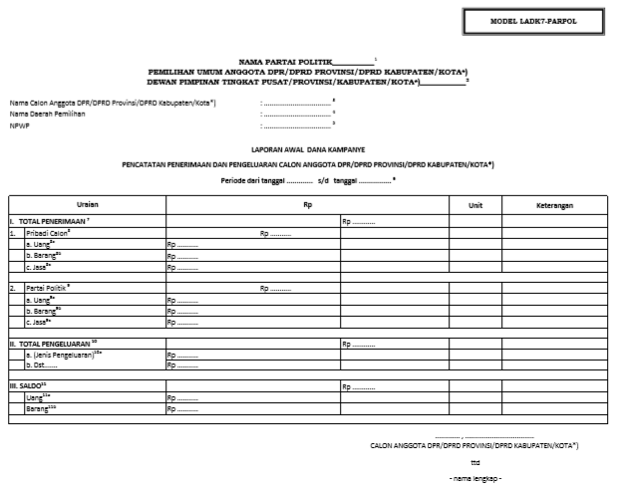
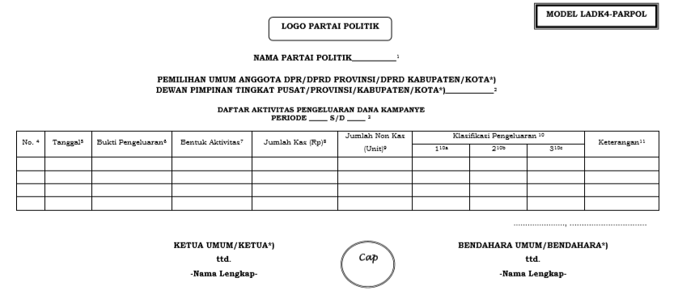
3
LADK4-PARPOL
4
LADK7-PARPOL
Partai Politik melakukan pengisian LADK4-PARPOL (Daftar Aktivitas Pengeluaran Dana Kampanye) yang berisi daftar seluruh aktivitas pengeluaran, Salinan bukti, dan jumlah Salinan bukti
Calon Anggota DPR dan DPRD melakukan pelaporan penerimaan dan pengeluaran kepada Partai Politik melalui LADK7-PARPOL. Banyaknya LADK7-PARPOL harus sama dengan banyaknya Calon Anggota DPR dan DPRD
K O M I S I P E M I L I H A N U M U M RE P U B L I K I N D O N E S I A

Slide 7
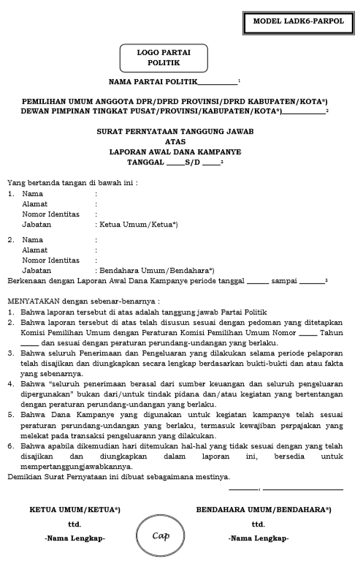
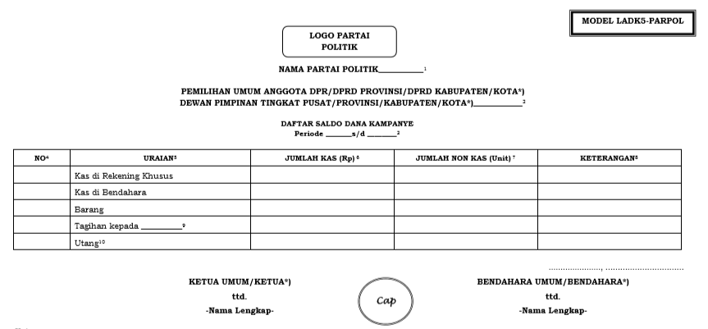
LADK5-PARPOL
6
LADK6-PARPOL
5
Partai Politik membuat Surat Pernyataan Tanggung Jawab atas Laporan Awal Dana Kampanye melalui fomulir model LADK6-PARPOL
Partai Politik melakukan pembukuan pada LADK5-PARPOL yang memuat informasi saldo yang berisi penjumlahan kas dalam rekening khusus dan kas di bendahara. Barang, tagihan, dan utang sebagai informas tambahan tanpa menjadi akumulasi jumlah saldo
TOTAL saldo dalam LADK5-PARPOL
HARUS SAMA DENGAN total saldo pada LADK1-PARPOL
K O M I S I P E M I L I H A N U M U M RE P U B L I K I N D O N E S I A

Slide 8
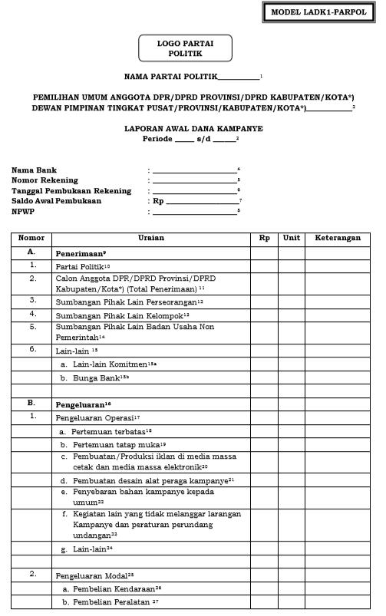
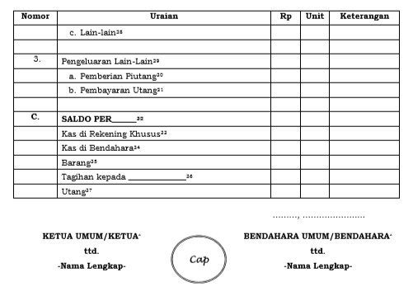
7
LADK1-PARPOL
Partai Politik melakukan pembukuan pada formulir LADK1-PARPOL yang berisi:
Penerimaan (berasal dari LADK3-PARPOL)
Pengeluaran
Saldo (Berasal dari LADK5-PARPOL)
TOTAL saldo
HARUS SAMA DENGAN LADK5-PARPOL (Daftar Saldo Dana Kampanye)
TOTAL penerimaan HARUS SAMA DENGAN
LADK3-PARPOL (Daftar Penerimaan Sumbangan Dana Kampanye)
K O M I S I P E M I L I H A N U M U M RE P U B L I K I N D O N E S I A

Slide 9
LAPORAN PENERIMAAN SUMBANGAN DANA KAMPANYE
K O M I S I P E M I L I H A N U M U M RE P U B L I K I N D O N E S I A

Slide 10
NO | URAIAN | KPU RI |  |  | KPU PROV/KIP ACEH |  |  | KPU/KIP KAB/KOTA
 |  | PARPOL | PWP | DPD | PARPOL | PWP | DPD | PARPOL | PWP | DPD
PENYERAHAN LPSDK
1 | TANGGAL PENYERAHAN | 2 Januari 2019
2 | WAKTU AKHIR PENYERAHAN | 18.00 WS | 18.00 WS | - | 18.00 WS | 18.00 WS | 18.00 WS | 18.00 WS | 18.00 WS | -
3 | TTD FORMULIR | Ketua Umum dan Bendahara Umum Parpol Tingkat Pusat | Paslon, Ketua dan Bendahara Tim Kampanye Tingkat Nasional | - | Ketua dan Bendahara Parpol Tingkat Provinsi | Ketua dan Bendahara Tim Kampanye Tingkat Provinsi | Calon DPD | Ketua dan Bendahara Parpol Tingkat Kab/Kota | Ketua dan Bendahara Tim Kampanye Tingkat Kab/Kota | -
4 | LAMPIRAN BUKTI SUMBANGAN | SALINAN | SALINAN | - | SALINAN | SALINAN | SALINAN | SALINAN | SALINAN | -
5 | SURAT PERNYATAAN PENYUMBANG | ASLI | ASLI | - | ASLI | ASLI | ASLI | ASLI | ASLI | -

Slide 11
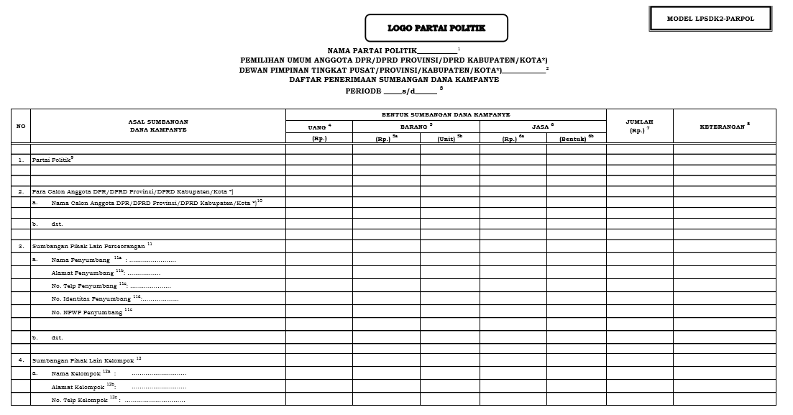
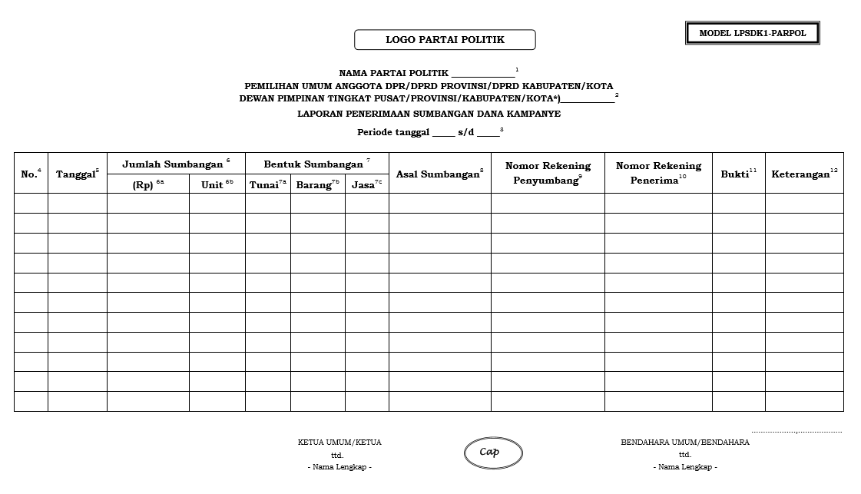
1
LPSDK1-PARPOL
2
LPSDK2-PARPOL
Partai Poltik melakukan pengisian LPSDK2-PARPOL yang berisi kelompok penerimaan sumbangan berdasarkan “asal sumbangan” pada LPSDK1-PARPOL
Partai Politik melakukan pengisian LPSDK1-PARPOL (Laporan Penerimaan Sumbangan Dana Kampanye) yang berisi informasi penerimaan uang, barang, dan jasa. Partai Politik melampirkan Salinan bukti dan surat pernyataanpenyumbang dengan nomor sura sesuai dengan nomor urut penerimaan
K O M I S I P E M I L I H A N U M U M RE P U B L I K I N D O N E S I A

Slide 12
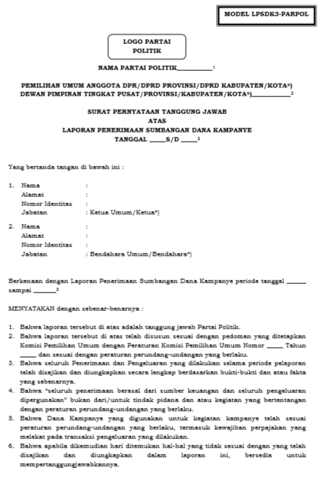
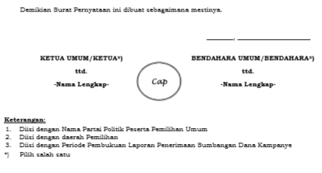
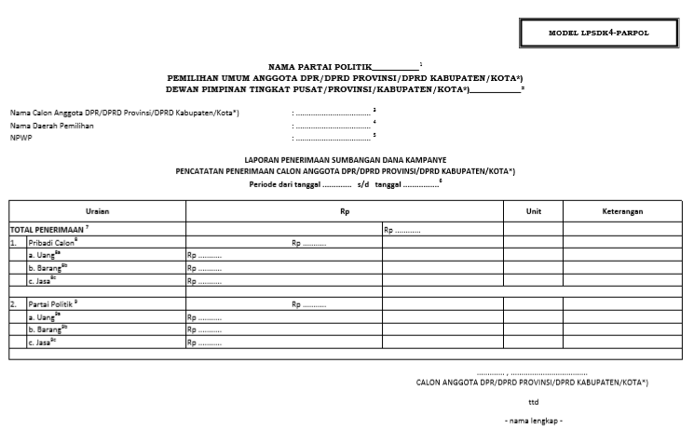
3
LPSDK4-PARPOL
Partai Politik melakukan pengisian LPSDK4-PARPOL yang memuat informasi penerimaan dana kampanye sesuai tingkatannya. Jumlah LPSDK4-PARPOL harus sama dengan banyaknya calon Anggota DPR dan DPRD
4
LPSDK3-PARPOL
Partai Politik membuat Surat Pernyataan Tanggung Jawab atas Laporan Penerimaan Sumbangan Dana Kampanye
K O M I S I P E M I L I H A N U M U M RE P U B L I K I N D O N E S I A

Slide 13
LAPORAN PENERIMAAN DAN PENGELUARAN DANA KAMPANYE
K O M I S I P E M I L I H A N U M U M RE P U B L I K I N D O N E S I A

Slide 14
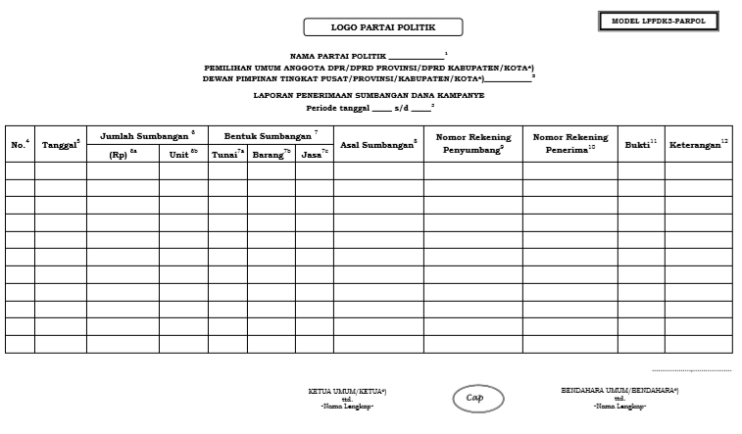
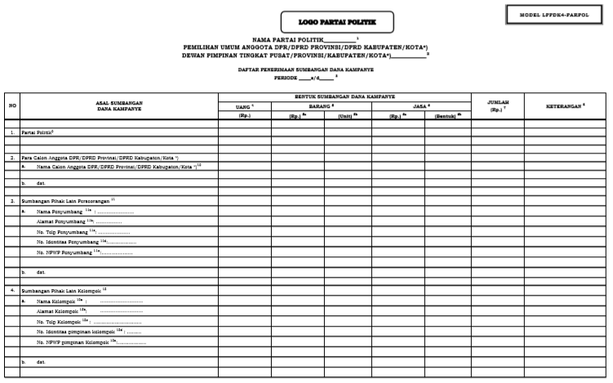
1
LPPDK3-PARPOL
2
LPPDK4-PARPOL
Partai Poltik melakukan pengisian LPPDK4-PARPOL yang berisi kelompok peerimaan sumbangan berdasarkan “asal sumbangan” pada LPPDK3-PARPOL
Partai Politik melakukan pengisian LPPDK3-PARPOL (Laporan Penerimaan Sumbangan Dana Kampanye) yang berisi informasi penerimaan uang, barang, dan jasa. Partai Politik melampirkan Salinan bukti dan Surat Pernyataan Penyubang dengan nomor surat sesuai dengan nomor urut penerimaan
K O M I S I P E M I L I H A N U M U M RE P U B L I K I N D O N E S I A

Slide 15
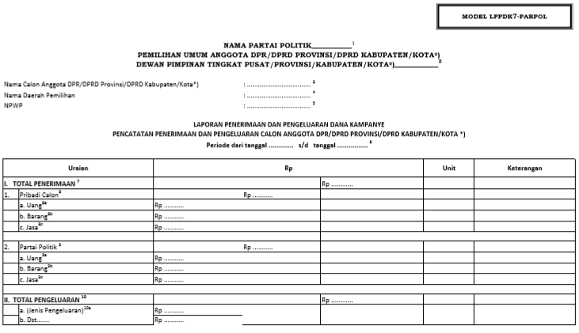
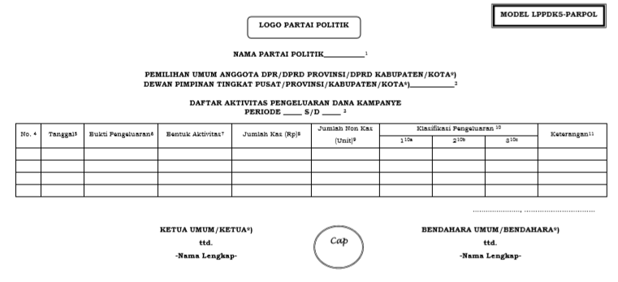
3
LPPDK5-PARPOL
4
LPPDK7-PARPOL
Partai Politik melakukan pengisian LPPDK5-PARPOL (Daftar Aktivitas Pengeluaran Dana Kampanye) yang berisi daftar seluruh aktivitas pengeluaran dana kampanye, nomor urut, Salinan bukti, dan jumlah Salinan bukti pengeluaran yang banyaknya harus sama dengan jumlah pengeluaran
Calon Anggota DPR dan DPRD melakukan pelaporan penerimaan dan pengeluaran kepada Partai Politik melalui LPPDK7-PARPOL dan melampirkan Salinan bukti pengeluaran dan Salinan tersebut diberi nomor urut berdasarkan aktivitas pengeluaran.
K O M I S I P E M I L I H A N U M U M RE P U B L I K I N D O N E S I A

Slide 16
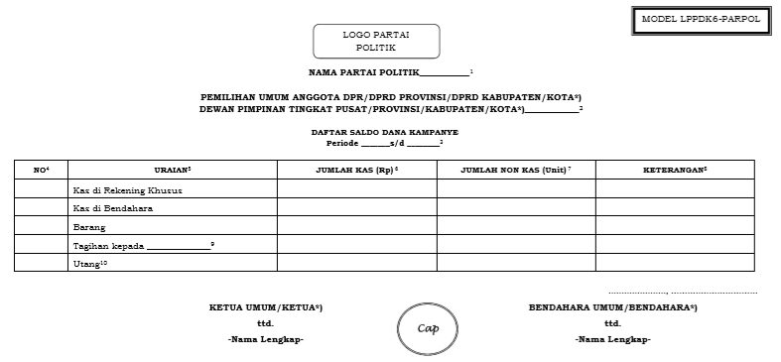
5
LPPDK6-PARPOL
Partai Politik melakukan pembukuan pada LPPDK6-PARPOL yang memuat informasi saldo yang berisi penjumlahan kas dalam rekening khusus dan kas di bendahara. Barang, tagihan, dan utang sebagai informas tambahan tanpa menjadi akumulasi jumlah saldo
K O M I S I P E M I L I H A N U M U M RE P U B L I K I N D O N E S I A

Slide 17
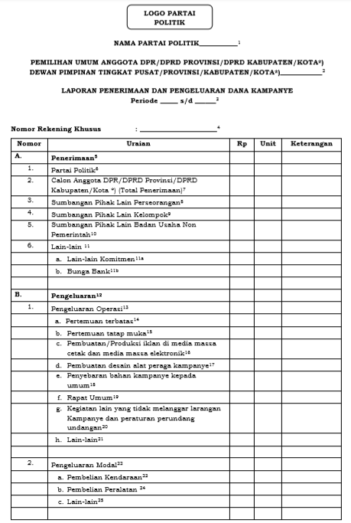
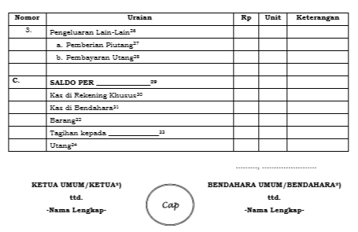
6
LPPDK2-PARPOL
Partai Politik melakukan pembukuan pada formulir LPPDK2-PARPOL yang berisi:
Penerimaan (berasal dari LPPDK4-PARPOL)
Pengeluaran
Saldo (Harus sama dengan LPPDK6-PARPOL)
TOTAL saldo
HARUS SAMA DENGAN LPPDK5-PARPOL (Daftar Saldo Dana Kampanye)
TOTAL penerimaan HARUS SAMA DENGAN
LPPDK3-PARPOL (Daftar Penerimaan Sumbangan Dana Kampanye)
K O M I S I P E M I L I H A N U M U M RE P U B L I K I N D O N E S I A

Slide 18
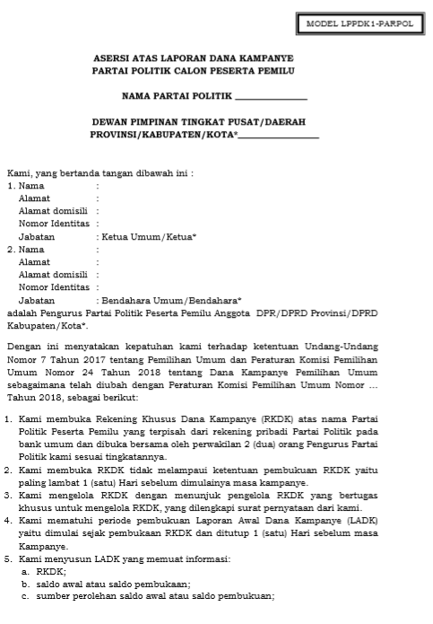
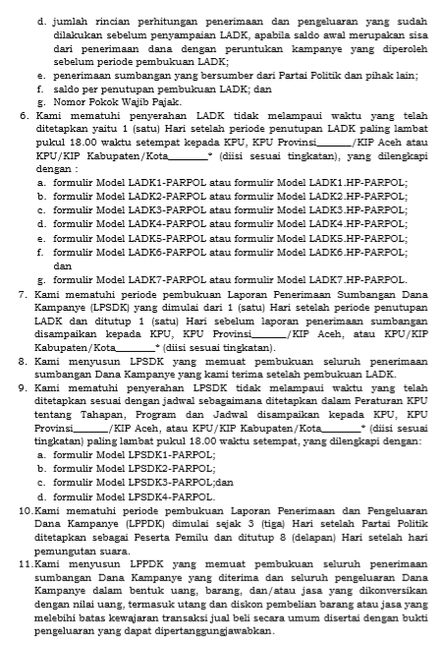
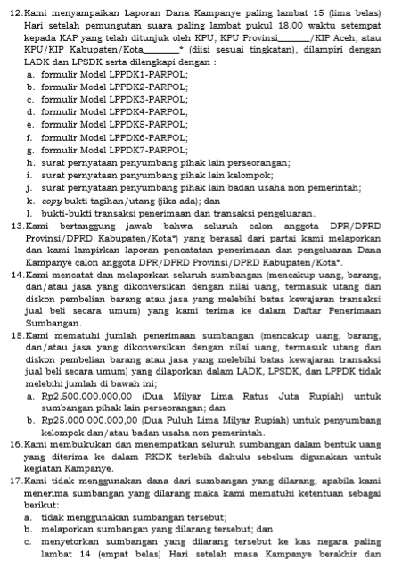
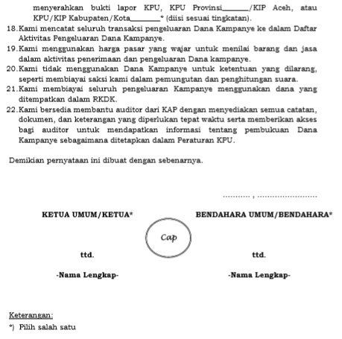
7
LPPDK1-PARPOL
Partai Politik melakukan pengisian LPPDK1-PARPOL memuat informasi terkait pernyataan tentang keabsahan dan kebenaran data sesuai dengan Undang-Undang Nomor 7 Tahun 2017 tentang Pemilihan Umum dan Peraturan KPU Nomor 24 Tahun 2018 tentang Dana Kampanye Pemilihan Umum, sebagaimana telah diubah dengan Peraturan KPU Nomor 29 Tahun 2018.
K O M I S I P E M I L I H A N U M U M RE P U B L I K I N D O N E S I A

Slide 19
TERIMA KASIH
K O M I S I P E M I L I H A N U M U M RE P U B L I K I N D O N E S I A

